Slide 1


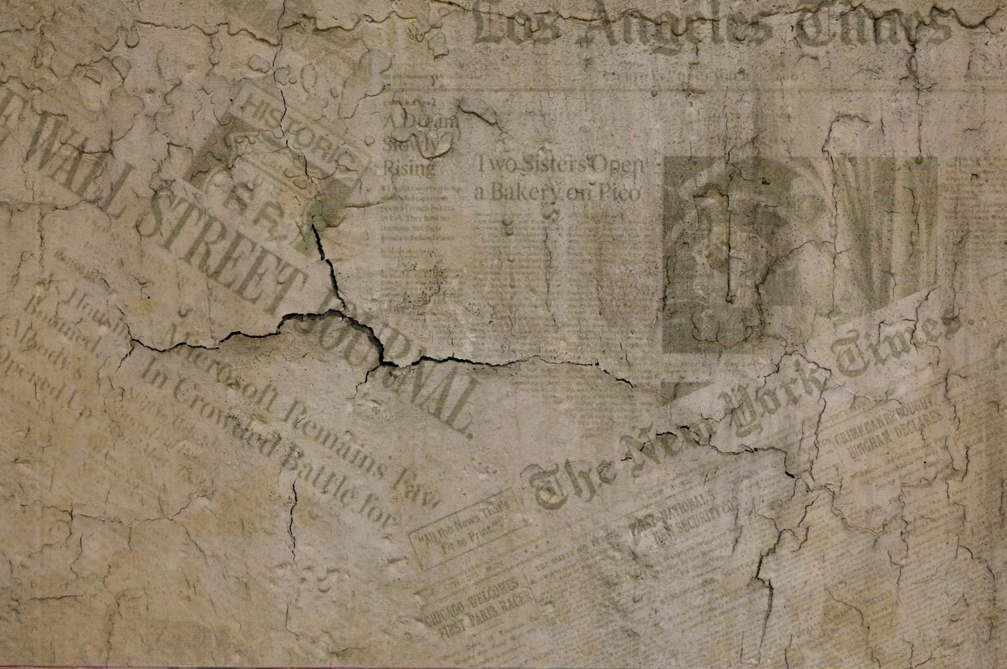

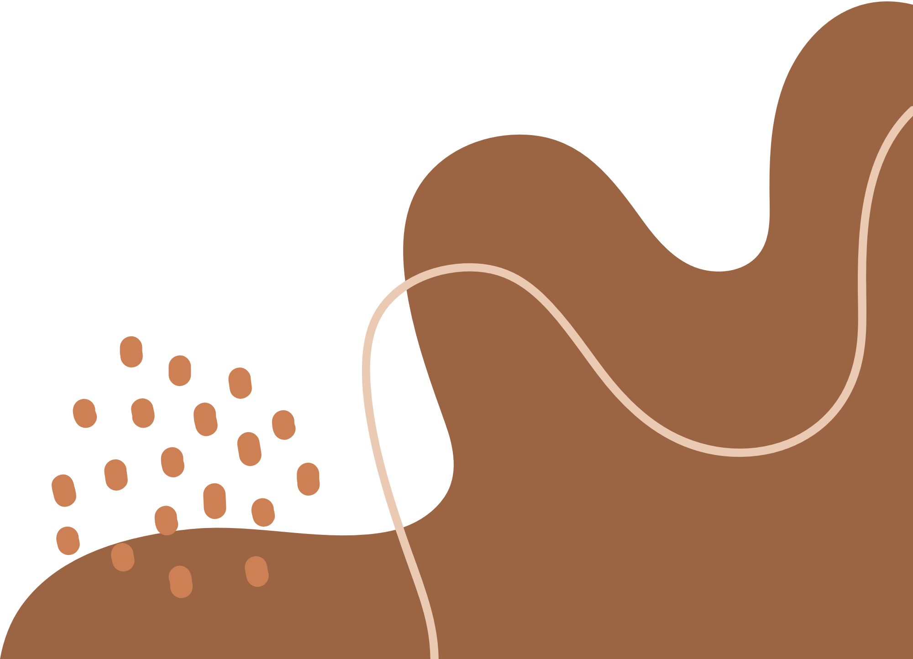
Em hãy kể tên những tác phẩm được học trong Bài 5: Những câu chuyện hài (Hài kịch)
Notes:
Giáo án của Thảo Nguyên 0979818956

Slide 2



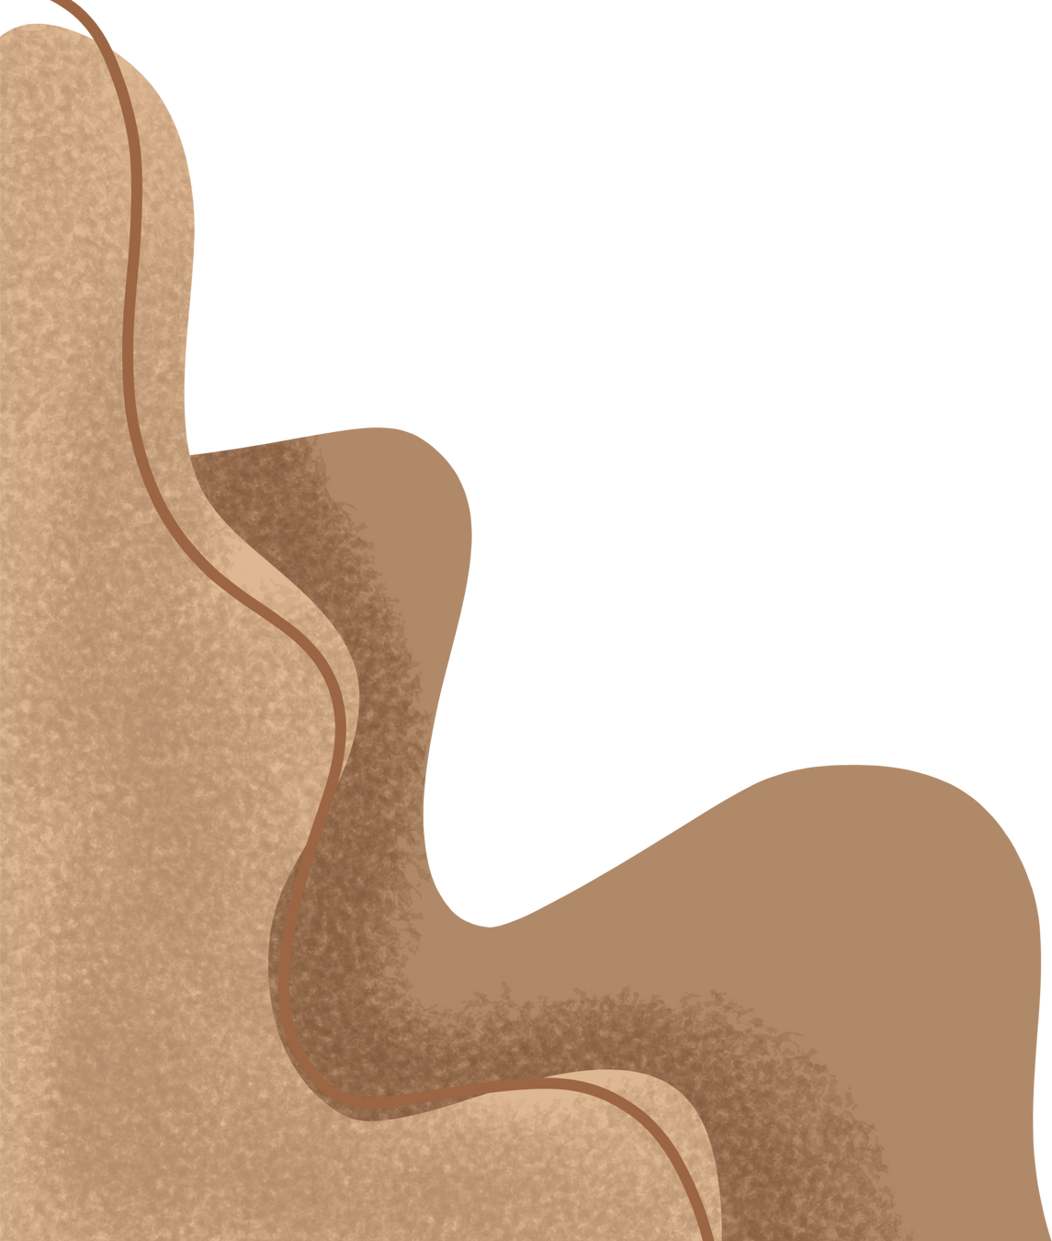
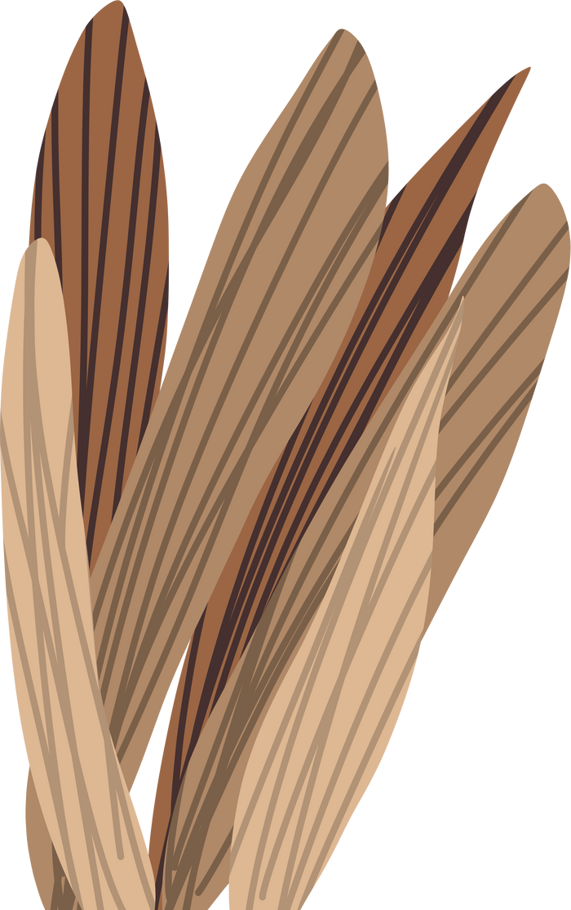

Bài 5: Những câu chuyện hài
(hài kịch)
Củng cố, mở rộng
Thực hành đọc
Notes:
Giáo án của Thảo Nguyên 0979818956

Slide 3


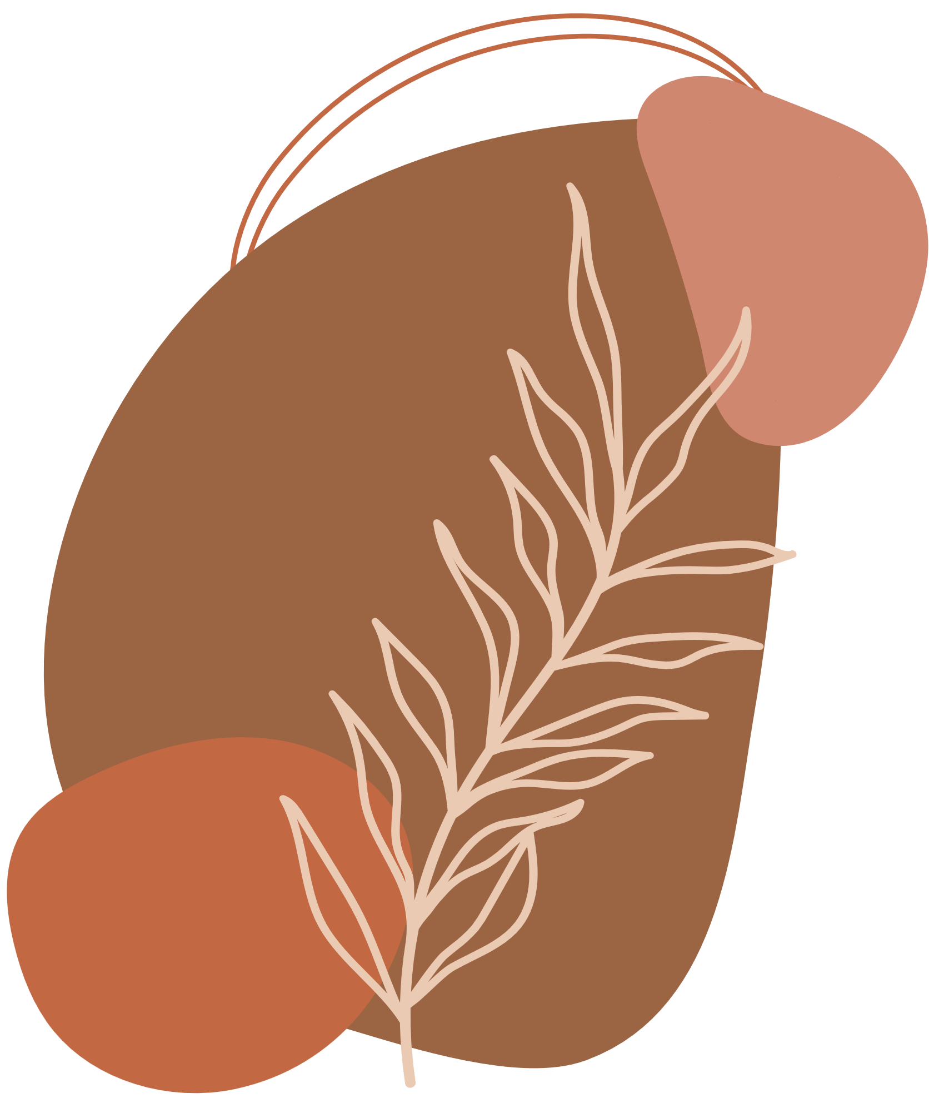
I.
Củng cố, mở rộng
Notes:
Giáo án của Thảo Nguyên 0979818956

Slide 4

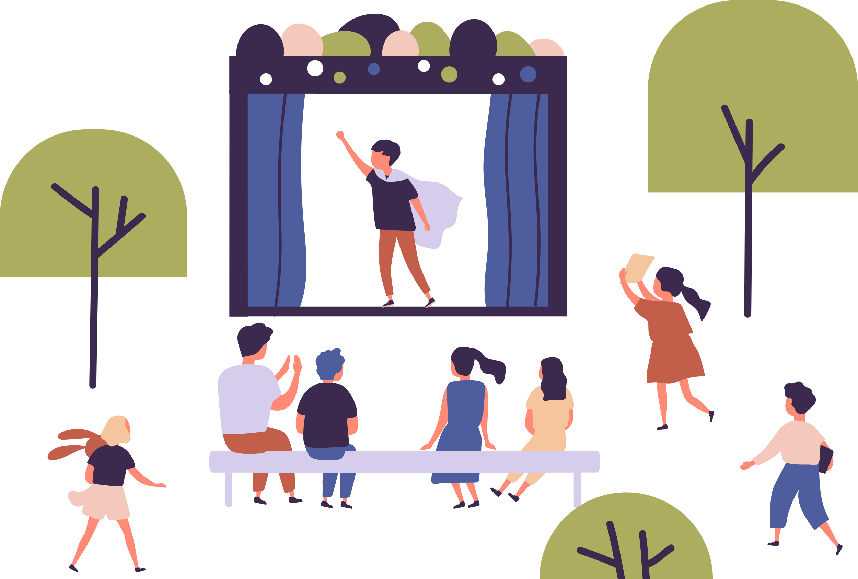
Câu 1: Nêu các thủ pháp trào phúng của thể loại hài kịch, truyện cười qua các văn bản đã học trong bài
Các thủ pháp trào phúng của thể loại hài kịch, truyện cười là: châm biếm - mỉa mai, đả kích, hài hước.

Slide 5



Câu 2: Từ các văn bản dã học đó, em nhận thấy tiếng cười có sức mạnh như thế nào đối với đời sống con người?
Tiếng cười trong các văn bản đó đem lại tác dụng mua vui cho người đọc đồng thời phê phán những thói hư, tật xấu của con người.
Notes:
Giáo án của Thảo Nguyên 0979818956

Slide 6
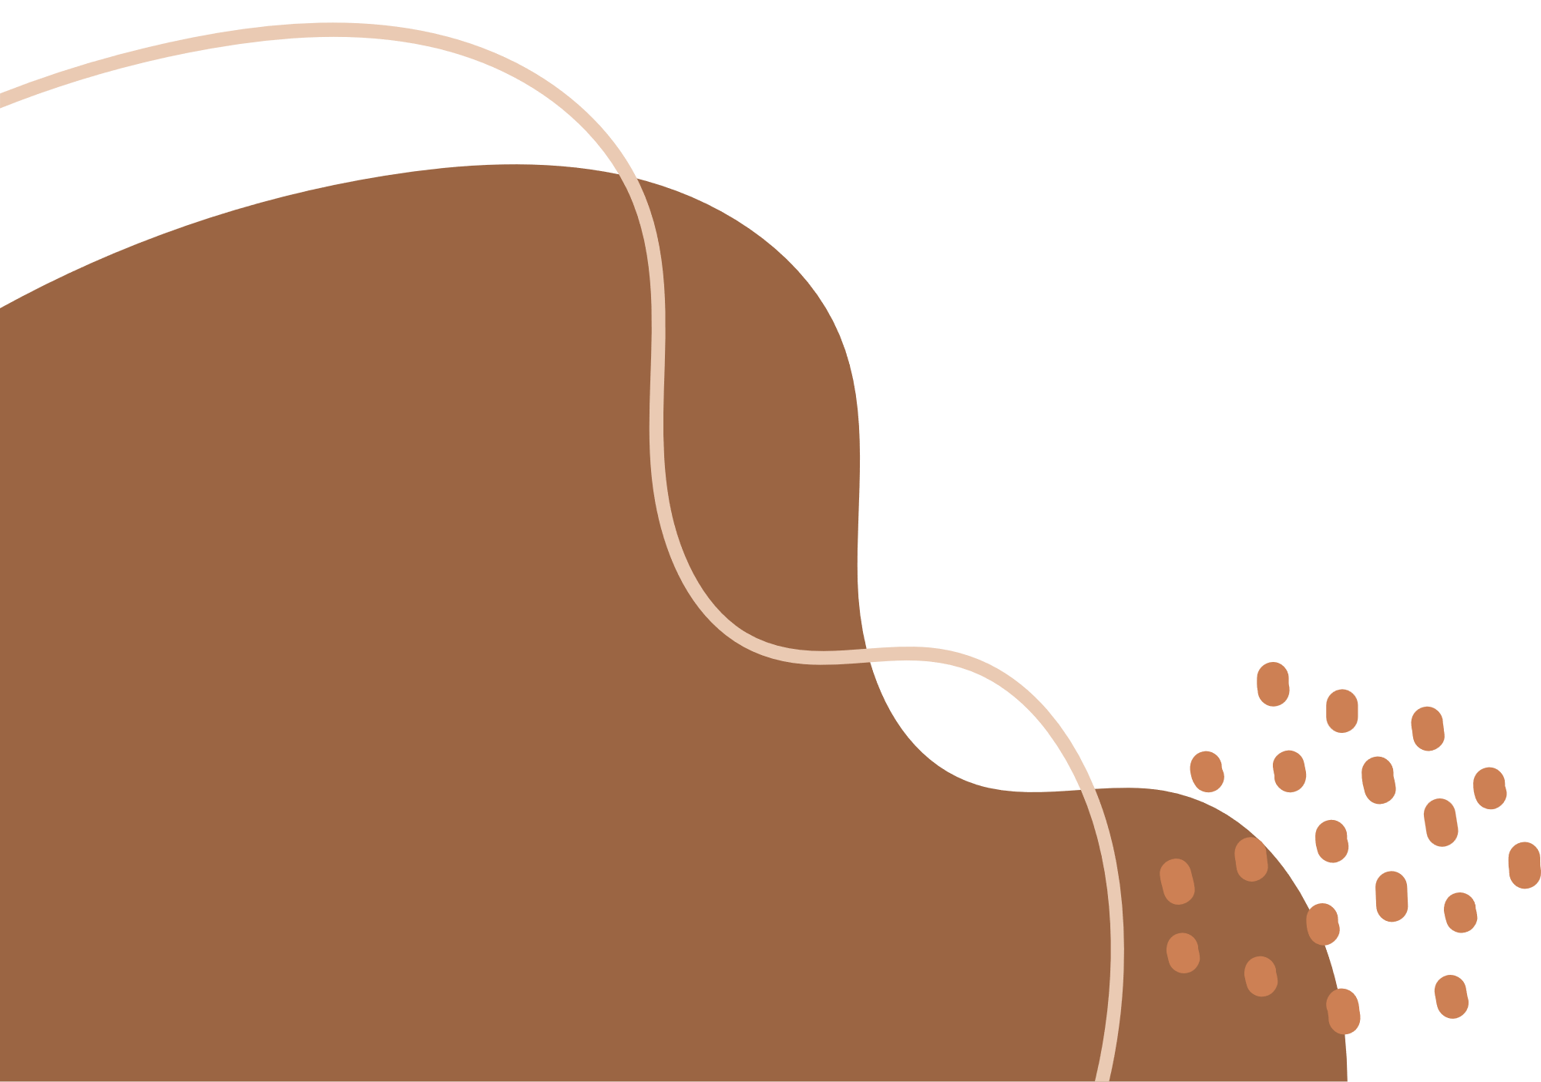


Câu 3: Tìm đọc một số vở hài kịch và truyện cười viết về những thói xấu của con người. Chọn trong số đó một tác phẩm em thích nhất và trả lời các câu hỏi sau:
Tác phẩm phê phán thói xấu nào?
Thủ pháp trào phúng là gì?
Chi tiết nào em thấy thú vị nhất?
Notes:
Giáo án của Thảo Nguyên 0979818956

Slide 7
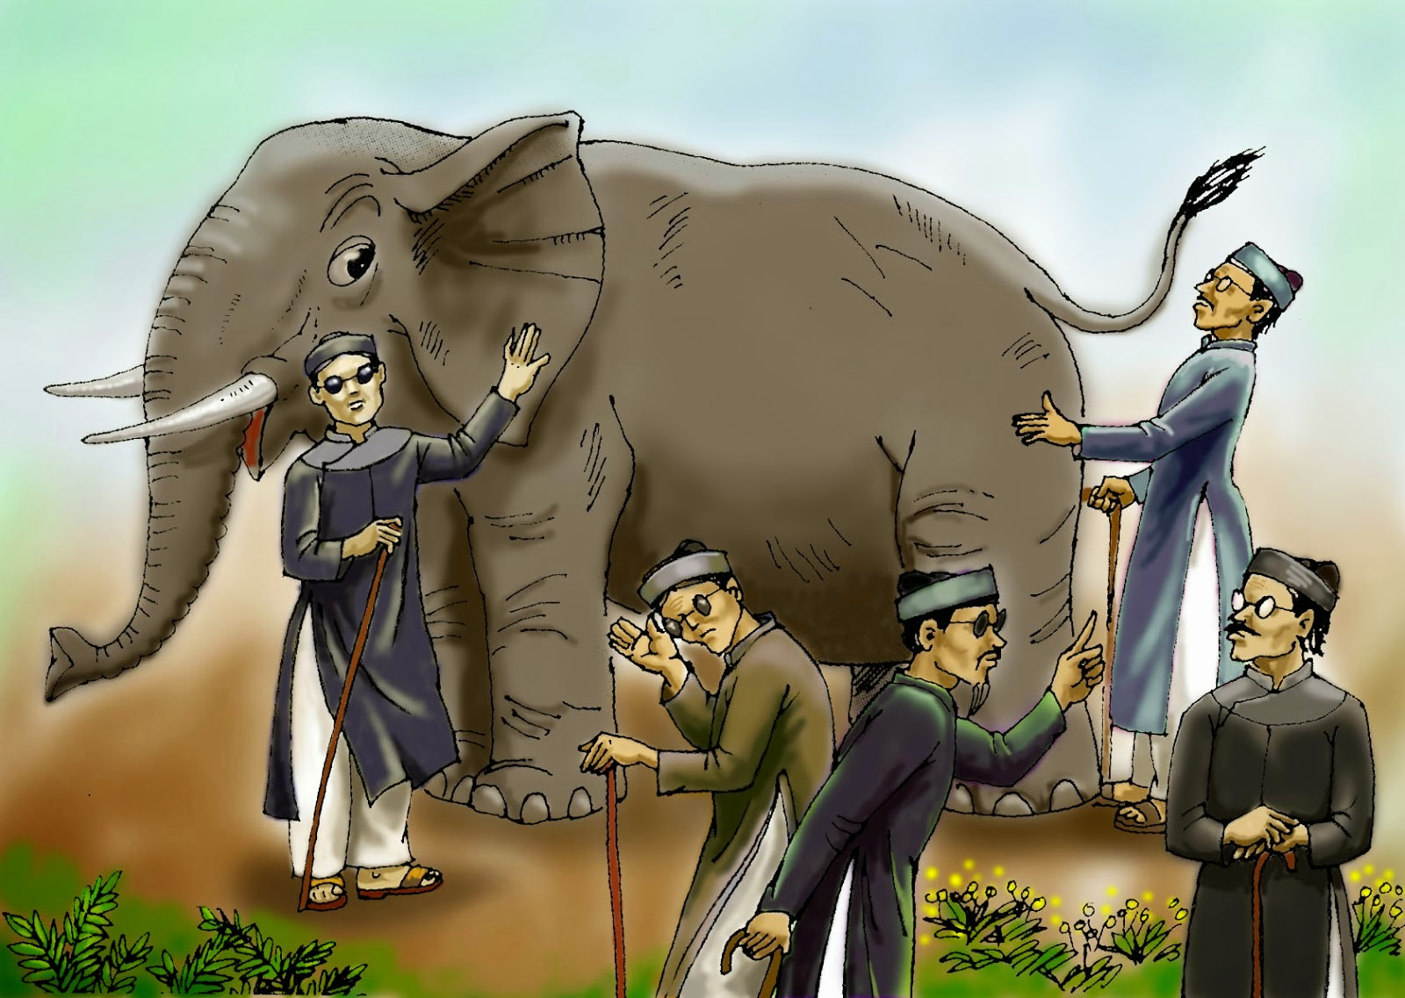
a. Tác phẩm “Thầy bói xem voi” phê phán:
- Cả năm thầy đều có cách xem phiến diện: sờ một bộ phận nhưng đã nói cả con voi.
- Các thầy đều không chịu lắng nghe ý kiến của nhau mà chỉ một mực theo ý kiến chủ quan của mình.
b. Thủ pháp trào phúng: Cách các thầy bói xem voi và phán về voi là: dùng tay để sờ vì mắt các thầy đều mù. Mỗi thầy chỉ sờ được một bộ phận của voi, sờ được bộ phận nào thì phán hình thù con voi như thế. Thái độ của năm ông thầy bói khi phán về voi: Cả năm ông thầy bói đều phán sai về voi nhưng ai cũng một mực theo ý kiến chủ quan của mình và cho rằng ý kiến của người khác là sai.
c. Chi tiết thú vị nhất: Mỗi thầy nêu một ý kiến riêng, không ai chịu lắng nghe ai.
Notes:
Giáo án của Thảo Nguyên 0979818956

Slide 8

Câu 4: “Cười là một hình thức chế ngự cái xấu”. (Phương Lựu – Trần Đình Sử - Lê Ngọc Trà, Lí luận văn học, tập 1, NXB Giáo dục, 1986, tr 241).
Hãy viết đoạn văn (khoảng 7-9 câu), trình bày suy nghĩ của em về ý kiến trên.
Notes:
Giáo án của Thảo Nguyên 0979818956

Slide 9
Đoạn văn tham khảo:
Cái hài trong truyện cười dân gian được biểu hiện qua tiếng cười ở nhiều góc độ: cái cười đả kích, châm biếm, giễu cợt, cái cười vui, trên cơ sở phản ánh các hiện tượng xã hội đa dạng của đời sống con người, nhưng điểm nổi bật là tiếng cười có tính triết lý xã hội sâu sắc. Truyện cười dân gian là sản phẩm nghệ thuật của nhân dân lao động, ở đó, nhân dân đã dùng tiếng cười như một vũ khí của chính nghĩa, của đạo đức để lên án cái xấu, cái phi nghĩa, vô đạo đức. Cái cười tố cáo, quan lại, vua chúa tham lam, dâm ô, trụy lạc, buôn thần, bán thánh là tiếng cười trí tuệ, vượt xa cái cười giải trí. Nó phơi bày ung nhọt của xã hội, sự mục rỗng của xã hội. Tuy chưa đủ sức công phá trước thành trì của chế độ phong kiến nhưng tiếng cười này có ý nghĩa kéo nhanh hơn sự xuống dốc của chế độ phong kiến lỗi thời, góp phần mở đường cho sự tiến bộ của xã hội tốt đẹp hơn. Ý nghĩa thẩm mỹ của cái hài trong truyện truyền thống là vạch trần cái xấu núp bóng cái đẹp để khẳng định cái đẹp, lấy cái đẹp làm tiêu chuẩn để nhận dạng cái xấu.
Notes:
Giáo án của Thảo Nguyên 0979818956

Slide 10
II.
Thực hành đọc

Slide 11
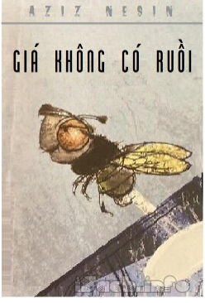
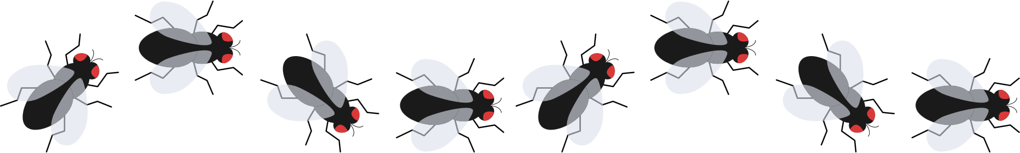

Giá không có ruồi
Trích, A-Dít Ne-xin, (Aziz Nesin)
Notes:
Giáo án của Thảo Nguyên 0979818956

Slide 12

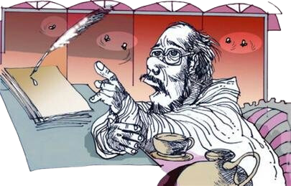
1. Những đặc điểm của thể loại truyện cười
- Đối tượng của tiếng cười: thói quen trì hoãn trong cuộc sống.
- Dung lượng không dài, nhưng chặt chẽ, ít các chi tiết rườm rà, mâu thuẫn phát triển nhanh và kết thúc bất ngờ.
- Truyện mang ý nghĩa giải trí và giáo dục: phê phán những người có thói quen trì hoãn, viện lí do để không cố gắng đạt được mục tiêu của bản thân đã đề ra.
Notes:
Giáo án của Thảo Nguyên 0979818956

Slide 13
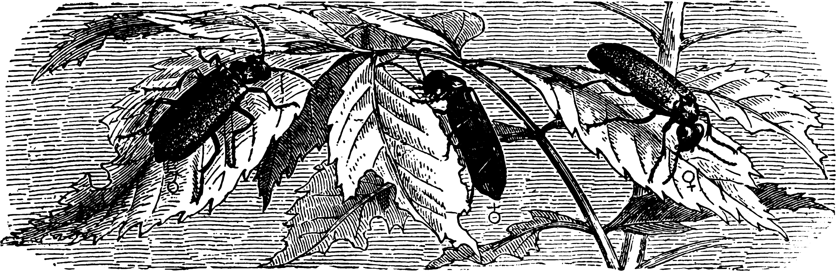
2. Vấn đề bị đem ra phê phán
Vấn đề: phê phán những người viện lí do để trì hoãn công việc, ước mơ của mình mà không chịu cố gắng.
Notes:
Giáo án của Thảo Nguyên 0979818956

Slide 14
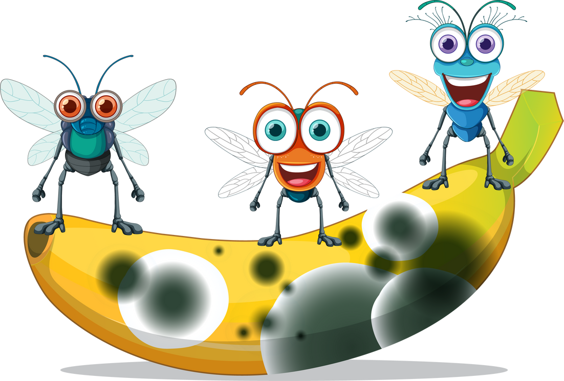
3. Thủ pháp trào phúng trong truyện
Thủ pháp châm biếm: phê phán, châm biếm thói hư tật xấu của con người trong xã hội.
Notes:
Giáo án của Thảo Nguyên 0979818956

